Slide 1
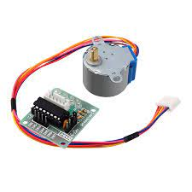
Step Motor

Slide 2
Step Motor Nedir? Ne İşe Yarar?
Step motorlar elektrik enerjisini dönme hareketi ile fiziksel enerjiye çeviren elektromekanik aygıtlardır. İsimlerinden de anlaşıldığı üzere adım adım hareket eden motorlardır.
Girişlerine uygulanan pals sinyallerine karşı analog dönme hareketi çıkışı üreten, bu dönme hareketini adım adım ve çok hassas kontrolle sağlayan sabit mıknatıs kutuplu motorlardır.
Fonksiyon olarak DC motorlar ile Servo motorların her ikisinin de karakterini gösterir: istenildiğinde belirli bir konuma adım adım ilerleyebilir veya sürekli olarak yön kontrolü ve hız kontrolü yapılabilir.

Slide 3
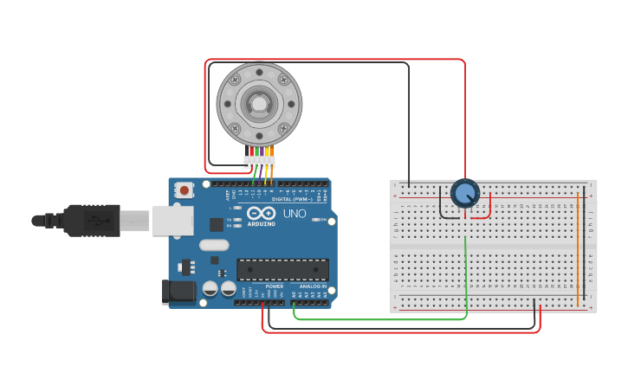
Arduino Üzerinde Step Motor Kurulumu

Slide 4
Step Motorlu Sistemler Nerede Kullanılır?
CNC makineleri
Yazıcılar
Tıbbi cihazlar
Dikiş makineleri
Kameralar
Bant sürücüleri

Slide 5
Step Motorun Avantajları
Açık döngülü olarak kontrol edilirler.
Step motorun hareketlerinde konum hatası yoktur.
Hassas kontrol gerektiren projeler için kullanılır.
Sayısal olarak kontrol edilebildikleri için bilgisayar veya mikroişlemci gibi elemanlarla kontrol edilirler.

Slide 6
Baran Dolaş Sınıf 12-A/AMP NO:19001
Kaynak;
maker.robotistan.com
Elektrikrehberiniz.com
Tinkercad.com

